Slide 1

TensorRT SSD 推理
时间：2020-12-06

Slide 2
目录
1、TensorRT 推理的整体API组织逻辑
2、TensorRT tensorflow uff模型的支持
3、QA
Notes:
代码地址：TensorRT-7.2.1.6/samples/python/uff_ssd

Slide 3
目录
1、TensorRT 推理的整体API组织逻辑
2、TensorRT tensorflow uff模型的支持
3、QA

Slide 4
TensorRT 推理
构建(build)
加载模型和对网络配置进行优化，并生成一个优化了的plan用于计算深度神经网络的前向传播。这个plan是一个优化了的目标代码，可以序列化存储在内存或磁盘上。
部署(deployment)
部署阶段通常采用长时间运行的服务或用户应用程序的形式，该服务或用户应用程序接受批量输入数据，通过对输入数据执行plan来执行推理，并返回批量输出数据。

Slide 5
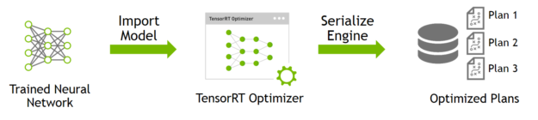
TensorRT 推理

Slide 6
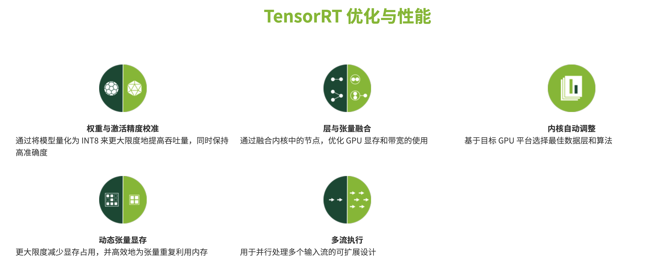
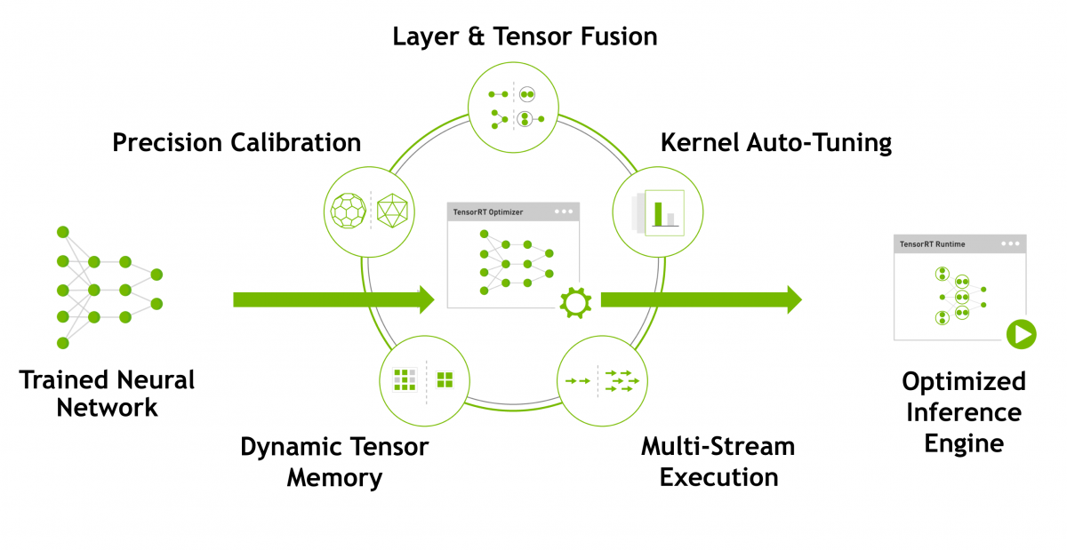
TensorRT 推理
build阶段主要完成：
1）模型转换（从caffe或TensorFlow到TensorRT），
caffe/Pytorch 模型转化 onnx
TensorFlow 模型转化 uff
2）模型优化：优化过程中的层间融合，精度校准。
权重与激活精度校准
层与张量融合
...

Slide 7
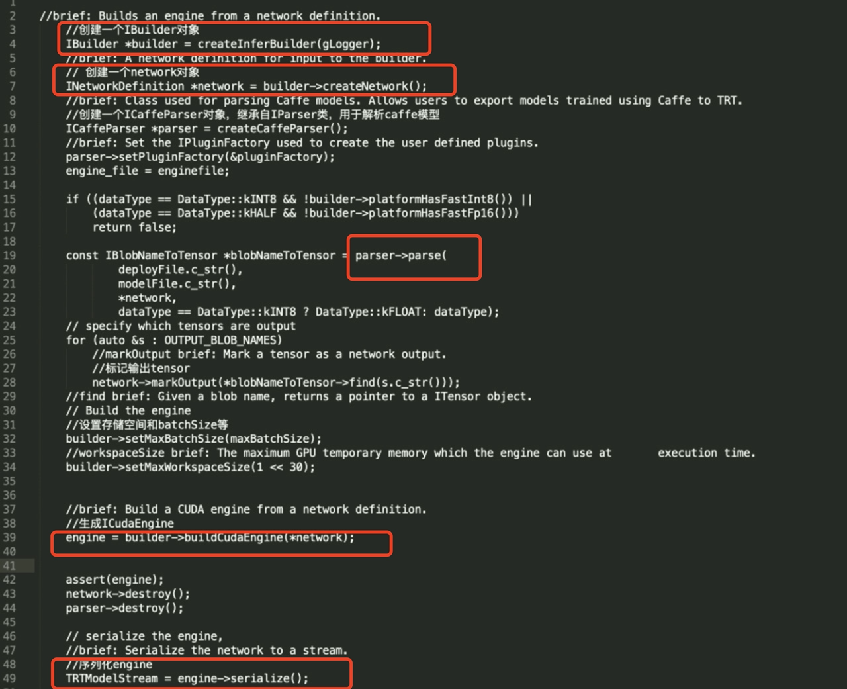
TensorRT 推理
build阶段:
ILogger
IBuilder
INetworkDefiniton
IParser
ICudaEngine
serialize成IHostMemory

Slide 8
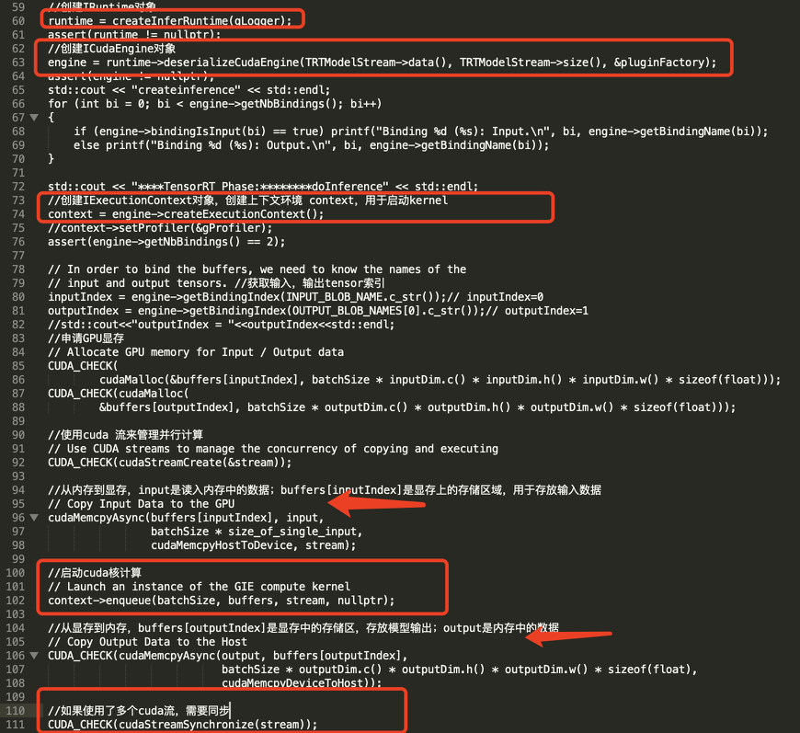
TensorRT 推理
runtime阶段:
IRuntime
ICudaEngine
IExecutionContext

Slide 9
目录
1、TensorRT推理的整体API组织逻辑
2、TensorRT tensorflow uff模型的支持
3、QA

Slide 10
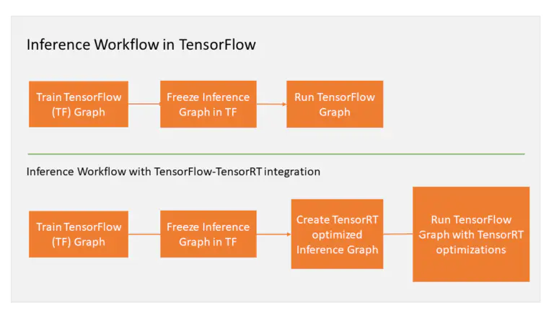
TensorRT tensorflow uff模型的支持

Slide 11
TensorRT tensorflow uff模型的支持
build
1) tf pb模型 转化 uff
方法1:
convert-to-uff xxxx.pb -o xxxx.uff
（convert-to-uff --input-file frozen_inference_graph.pb -O NMS -p config.py）
方法2:
uff.from_tensorflow_frozen_model(frozen_file, output_nodes=[],
preprocessor=None, **kwargs)
方法3:
uff.from_tensorflow(graphdef, output_nodes=[], preprocessor=None, **kwargs)
（ uff.from_tensorflow( dynamic_graph.as_graph_def(), [ModelData.OUTPUT_NAME],
output_filename=output_uff_path, text=True)）

Slide 12
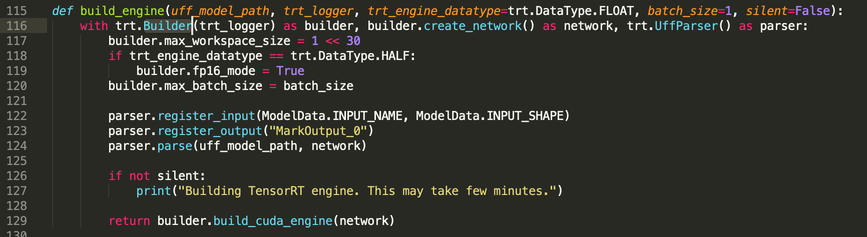
TensorRT tensorflow uff模型的支持
build
2) uff 生成 优化文件

Slide 13
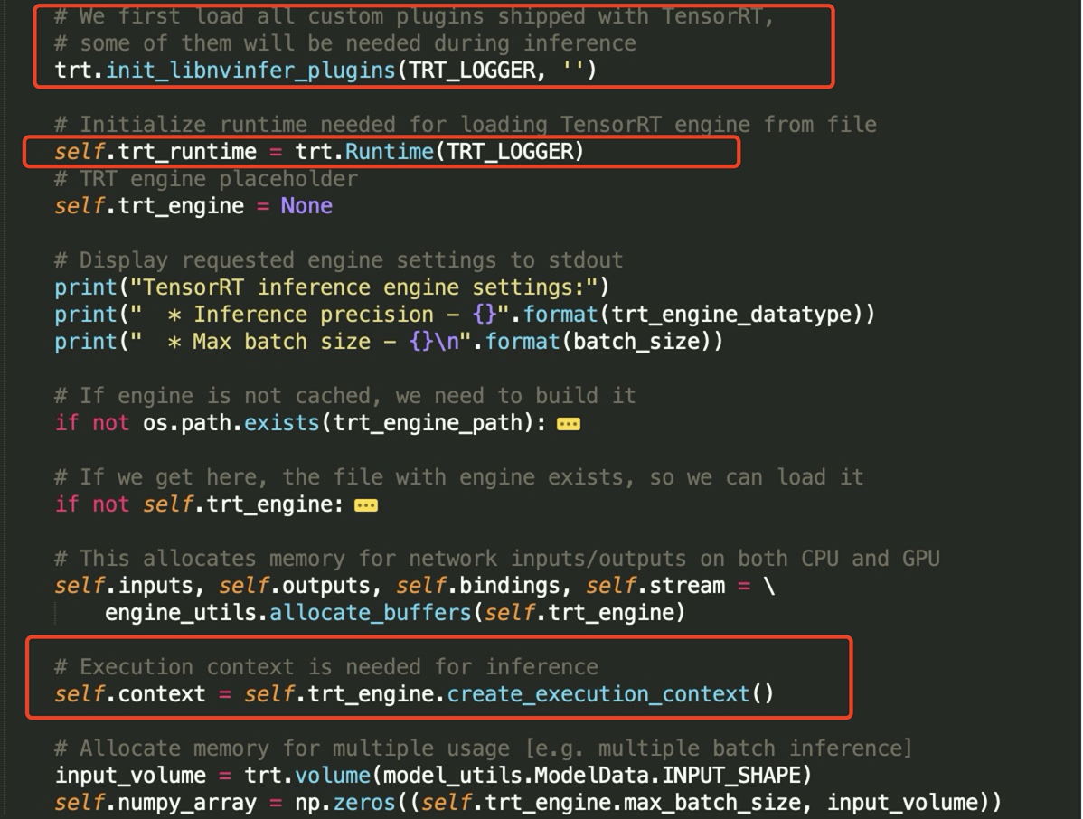
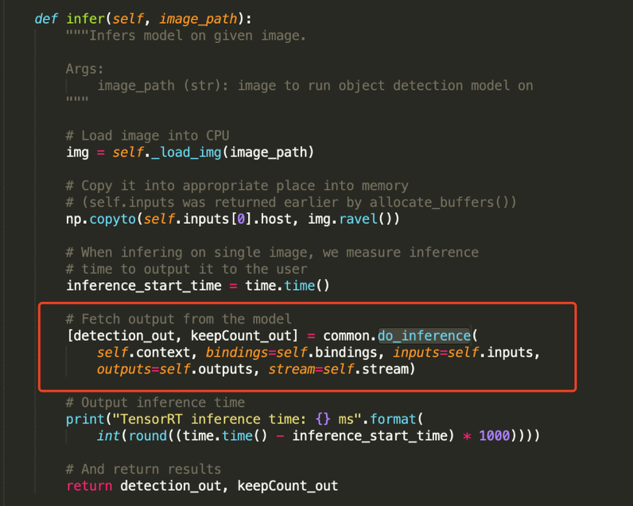
TensorRT tensorflow uff模型的支持
部署推理
IRuntime
ICudaEngine
IExecutionContext

Slide 14
目录
1、TensorRT推理的整体API组织逻辑
2、TensorRT tensorflow uff模型的支持
3、QA

Slide 15
Q&A

